Slide 1
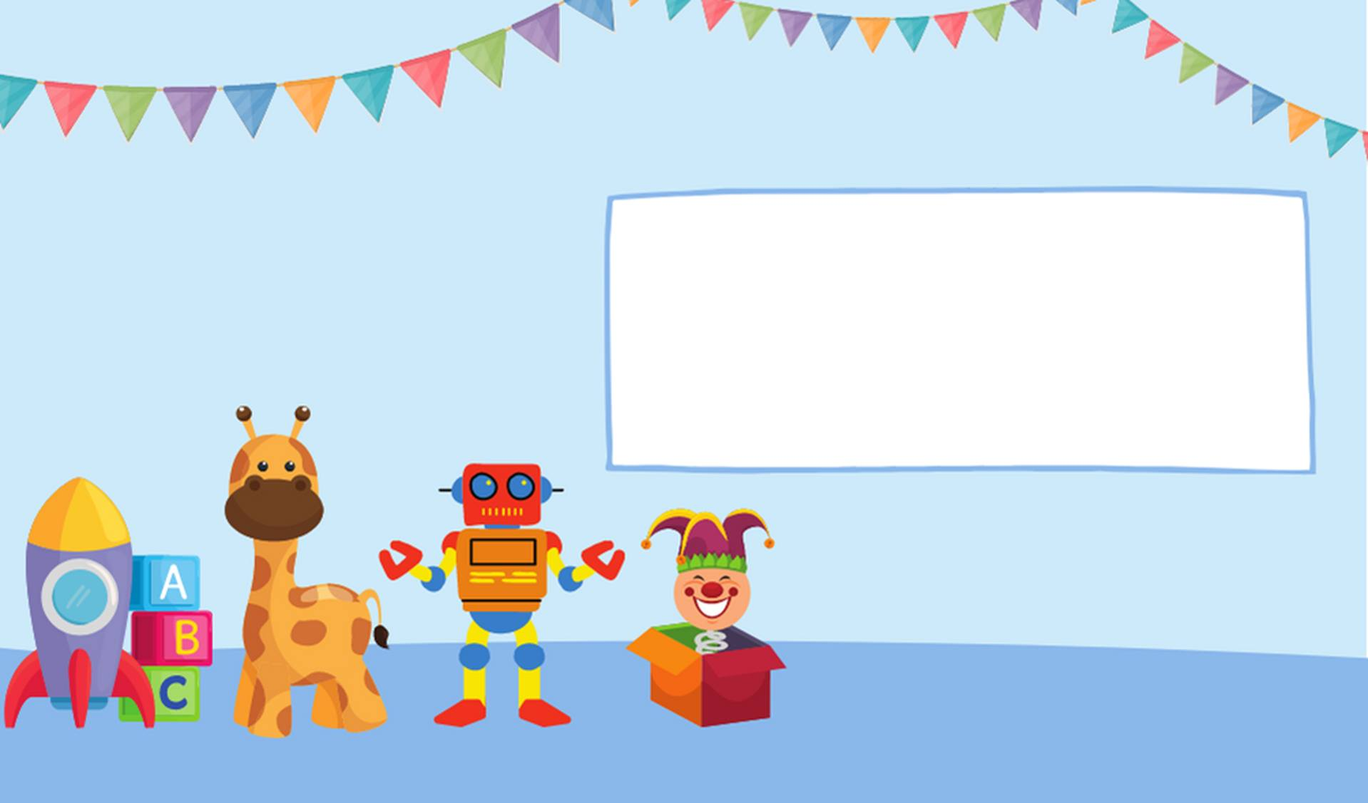
CHÀO MỪNG CÁC CON
ĐẾN VỚI TIẾT HỌC TẬP ĐỌC
Bài: Cái cầu

Slide 2




Khởi động

Slide 3
Đọc đoạn 1 và trả lời câu hỏi 1 trong bài Nhà bác học và bà cụ.
2. Đọc đoạn mà em thích và nêu nội dung bài Nhà bác học và bà cụ.

Slide 4
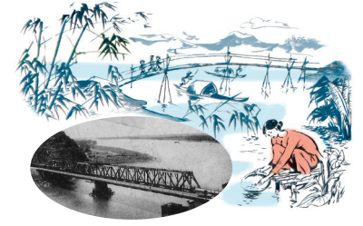
Thứ tư ngày 16 tháng 2 năm 2022
Tập đọc
Cái cầu (34)
Phạm Tiến Duật

Slide 5

MỤC TIÊU
Đọc trôi chảy cả bài: đọc đúng các từ khó, dễ phát âm sai; biết ngắt, nghỉ hơi hợp lí.
Hiểu nghĩa của các từ mới: chum, ngòi, sông Mã.
3. Hiểu ND: Bạn nhỏ rất yêu cha, tự hào về cha nên thấy chiếc cầu do cha làm là đẹp nhất, đáng yêu nhất.

Slide 6
Khám phá

Slide 7
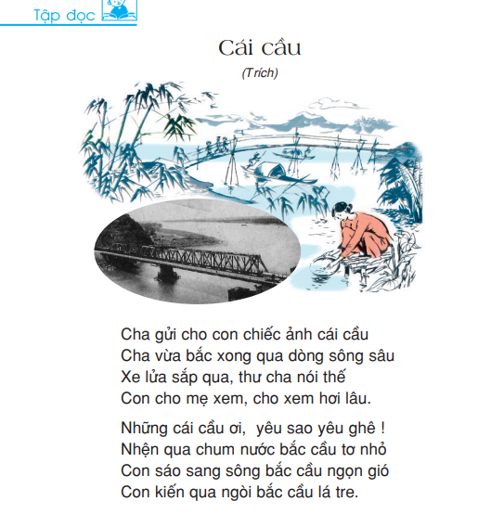
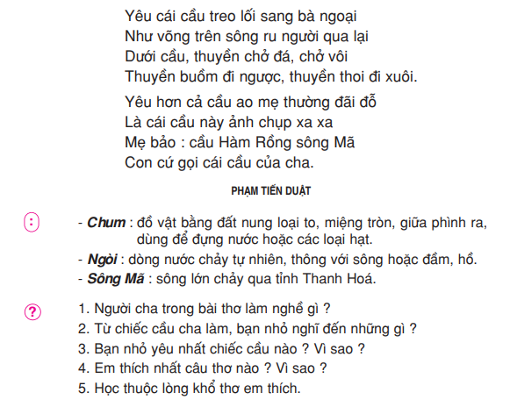

Slide 8


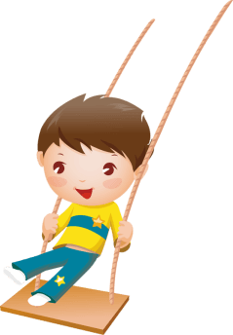

目
HOẠT ĐỘNG
1. Luyện đọc đoạn (lần 1)

Slide 9
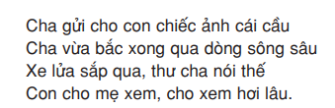
Luyện đọc đoạn 1

Slide 10
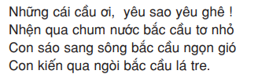
Luyện đọc đoạn 2

Slide 11
Luyện đọc đoạn 3
Yêu cái cầu tre lối sang bà ngoại
Như võng trên sông ru người qua lại
Dưới cầu, thuyền chở đá, chở vôi
Thuyền buồm đi ngược, thuyền thoi đi xuôi.

Slide 12

Luyện đọc đoạn 4

Slide 13
目
HOẠT ĐỘNG
1. Luyện đọc đoạn (lần 2)

Slide 14
Luyện đọc đoạn 1

Slide 15
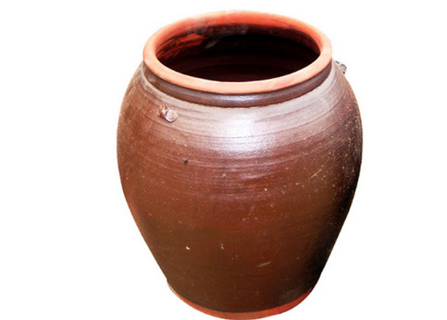
Luyện đọc đoạn 2
- Chum : đồ vật bằng đất nung loại to, miệng tròn, phần giữa phình ra, dùng để đựng nước hoặc các loại hạt.
- Ngòi: dòng nước chảy tự nhiên, thông với sông hoặc đầm, hồ.

Slide 16
Luyện đọc đoạn 3
Yêu cái cầu tre lối sang bà ngoại
Như võng trên sông ru người qua lại
Dưới cầu, thuyền chở đá, chở vôi
Thuyền buồm đi ngược, thuyền thoi đi xuôi.

Slide 17
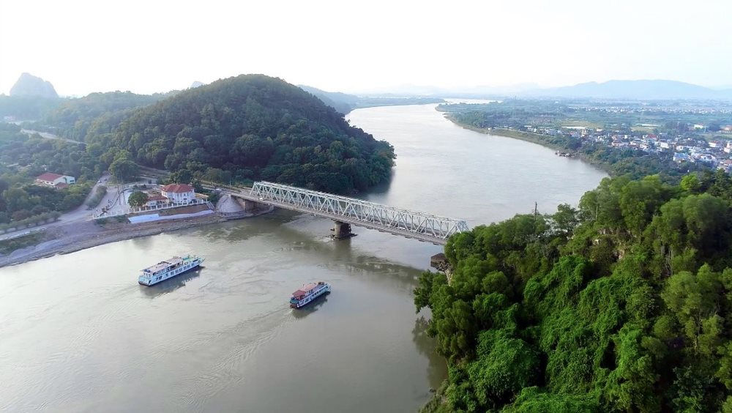
Luyện đọc đoạn 4
- Sông Mã : sông lớn chảy qua tỉnh Thanh Hóa.

Slide 19

MỤC TIÊU
Đọc trôi chảy cả bài: đọc đúng các từ khó, dễ phát âm sai; biết ngắt, nghỉ hơi hợp lí.
Hiểu nghĩa của các từ mới: chum, ngòi, sông Mã.
3. Hiểu ND: Bạn nhỏ rất yêu cha, tự hào về cha nên thấy chiếc cầu do cha làm là đẹp nhất, đáng yêu nhất.

Slide 20
Tìm hiểu bài

Slide 21
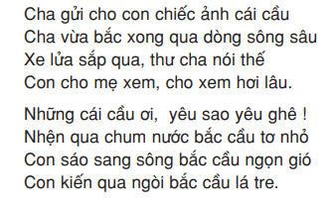
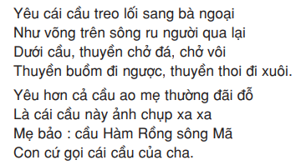
Đọc thầm bài thơ
Người cha trong bài thơ làm nghề gì ?
- Người cha trong bài thơ làm nghề xây dựng cầu - có thể là kĩ sư hoặc là một công nhân.

Slide 22
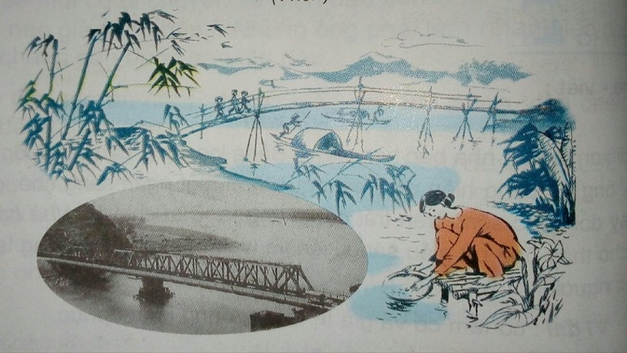
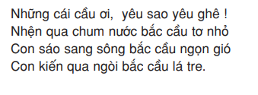
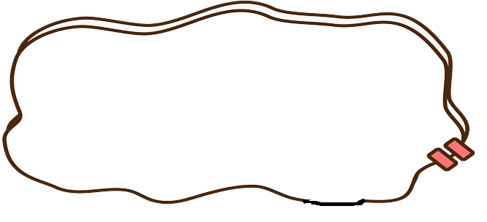
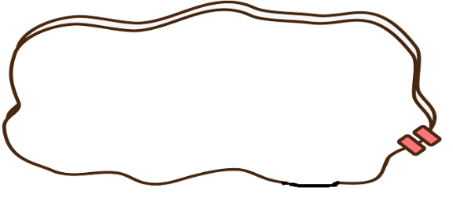
Đọc thầm khổ 2, 3, 4
Từ chiếc cầu cha làm, bạn nhỏ nghĩ đến những gì ?
Bạn nghĩ đến sợi tơ nhỏ, như chiếc cầu giúp nhện qua chum nước
Bạn nghĩ đến ngọn gió, như chiếc cầu giúp sáo sang sông
Bạn nghĩ đến lá tre, như chiếc cầu giúp kiến qua ngòi
Bạn nghĩ đến chiếc cầu treo sang nhà bà ngoại êm như võng trên sông ru người qua lại
Bạn nghĩ đến chiếc cầu ao mẹ thường đãi đỗ

Slide 23
Đọc thầm khổ 2, 3, 4
Bạn nhỏ yêu nhất chiếc cầu nào? Vì sao ?
Bạn nhỏ yêu nhất chiếc cầu trong tấm ảnh - cầu Hàm Rồng. Vì đó là chiếc cầu do cha bạn và các đồng nghiệp làm nên.

Slide 24
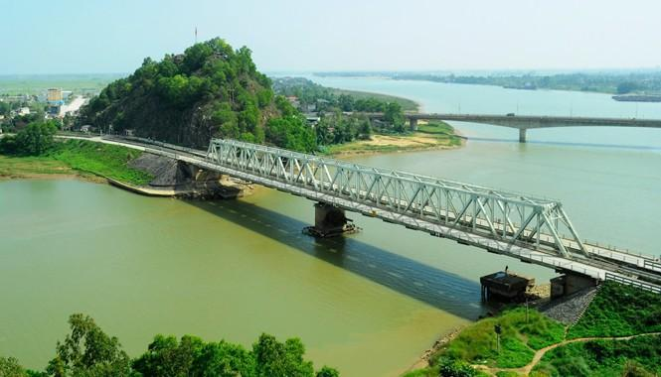
Cầu Hàm Rồng
Cầu Hàm Rồng – chiếc cầu nổi tiếng bắc qua hai bờ sông Mã, trên đường vào thành phố Thanh Hóa. Cầu nằm giữa hai quả núi. Một bên giống đầu rồng nên gọi là núi Rồng. Bên kia giống viên ngọc nên gọi là núi Ngọc. Trong thời kì chống Mĩ cứu nước, cầu Hàm Rồng có vị trí vô cùng quan trọng. Máy bay Mĩ thường xuyên bắn phá vị trí này nhằm phá cầu, cắt đứt đường chuyển quân, chuyển hàng vào miền Nam của ta.

Slide 25
Đọc thầm bài thơ
Em thích nhất câu thơ nào ? Vì sao ?
+ Em thích hình ảnh chiếc cầu làm bằng sợi tơ nhện bắc qua chum nước vì đó là hình ảnh rất đẹp, rất kì lạ. Tác giả quan sát và liên tưởng rất tinh tế mới thấy sợi tơ nhỏ là chiếc cầu của nhện.
+ Em thích hình ảnh chiếc cầu tre như võng mắc trên sông ru người qua lại. Được đi trên một chiếc cầu như thế thật thú vị.

Slide 26
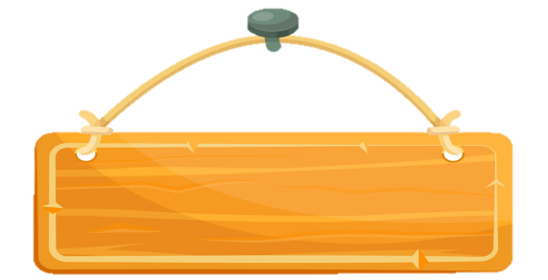


Nội dung
Bài thơ cho ta thấy tình cảm của bạn nhỏ với cha như thế nào?
Bạn nhỏ rất yêu cha, tự hào về cha nên thấy chiếc cầu do cha làm ra là đẹp nhất, đáng yêu nhất.

Slide 27
Luyện đọc lại

Slide 28
Để đọc bài này được hay, các con cần đọc với giọng như thế nào?
Đọc với giọng tình cảm, nhẹ nhàng, tha thiết.

Slide 29
Luyện đọc lại (khổ 3, 4)
Yêu cái cầu tre lối sang bà ngoại
Như võng trên sông ru người qua lại
Dưới cầu, thuyền chở đá, chở vôi
Thuyền buồm đi ngược, thuyền thoi đi xuôi.
Yêu hơn cả cầu ao mẹ thường đãi đỗ
Là cái cầu này ảnh chụp xa xa
Mẹ bảo: cầu Hàm Rồng sông Mã
Con cứ gọi cái cầu của cha.

Slide 30
MỤC TIÊU
Đọc trôi chảy cả bài: đọc đúng các từ khó, dễ phát âm sai; biết ngắt, nghỉ hơi hợp lí.
Hiểu nghĩa của các từ mới: chum, ngòi, sông Mã.
3. Hiểu ND: Bạn nhỏ rất yêu cha, tự hào về cha nên thấy chiếc cầu do cha làm là đẹp nhất, đáng yêu nhất.

Slide 31
C. Vận dụng, kết nối
Học thuộc lòng bài thơ.
Chuẩn bị bài sau: Nhà ảo thuật.

Slide 32

CHÀO TẠM BIỆT

